Slide 1
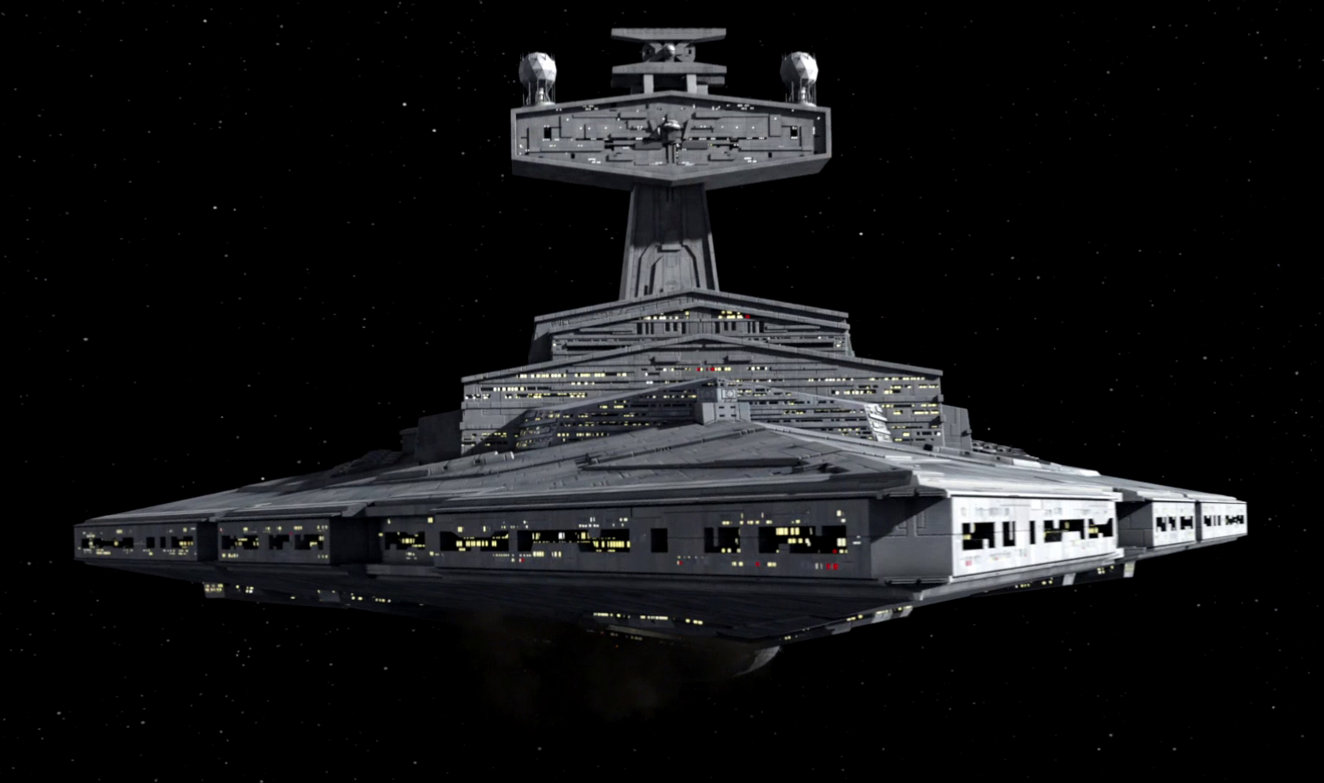
タイトル未定
※図はイメージです

Slide 2
ゲームシステム
戦艦のパーツをカスタマイズ！
戦艦の動きもカスタマイズ可能！
あらかじめカスタマイズした通りに戦艦バトル！

Slide 3
二つのゲームモード
ストーリーを楽しむキャンペーンモード
純粋に戦いを楽しむバトルモード

Slide 4
バトルモード
安心のCPU対戦！
戦艦を“ぼうけんのしょ”的なコードに変換し、コードを入力した二つの戦艦で対戦！

Slide 5
キャンペーンモード
自分の戦艦を成長させながら、宇宙を冒険！
宇宙を舞台にしたSFな世界観

Slide 6
現在のメンバー
鶏野（52代）
takowasabi（52代）
momok （52代）
ささくな（52代）
しをん（52代）
すしぐま（52代）

Slide 7
募集メンバー
プログラマー
いくらでも募集！
グラフィック
０～３人
ミュージック
１～３人
シナリオ
１人

Slide 8
プログラマー募集要項
開発環境はDXライブラリ！
Visual Studio 2017、GitHub等々
使用言語はC++
活動日には勉強会も！
企画のコードを中心に、C++やDXライブラリなどの知識を学ぶことが出来る

Slide 9
プログラマー募集要項
他企画との兼任推奨
主要部分の開発メンバーは確定しているため、主な業務は細かい部分。

Slide 10
グラフィック募集要項（仮）
キャラクター
戦艦（パーツ含む）
背景
UIデザイン

Slide 11
ミュージック募集要項（仮）
SFチックなBGM
効果音

Slide 12
シナリオ募集要項（仮）
誰か
鶏野を
タスケテ…

Slide 13
ご清聴ありがとうございました

